Slide 1
METODOLOGIAS CSS

Slide 2
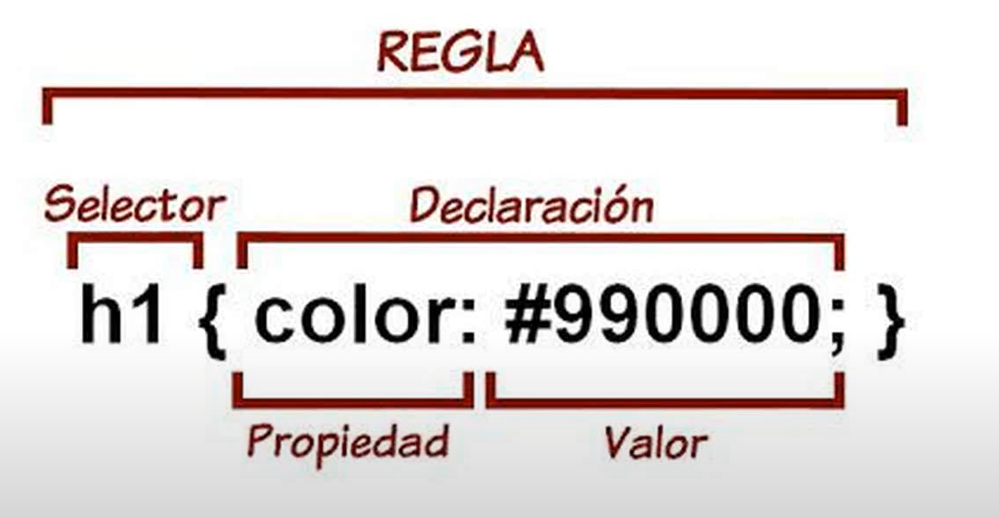
PROBLEMAS DE CSS
En muchas ocasiones la declaracion de clases y el uso de recursos no adecuados empiezan a generar errores que no se tienen en cuenta

Slide 3
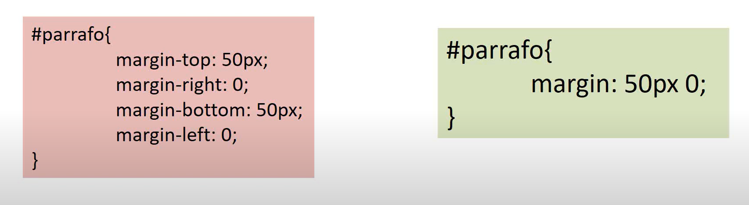
Errores tipicos

Slide 4
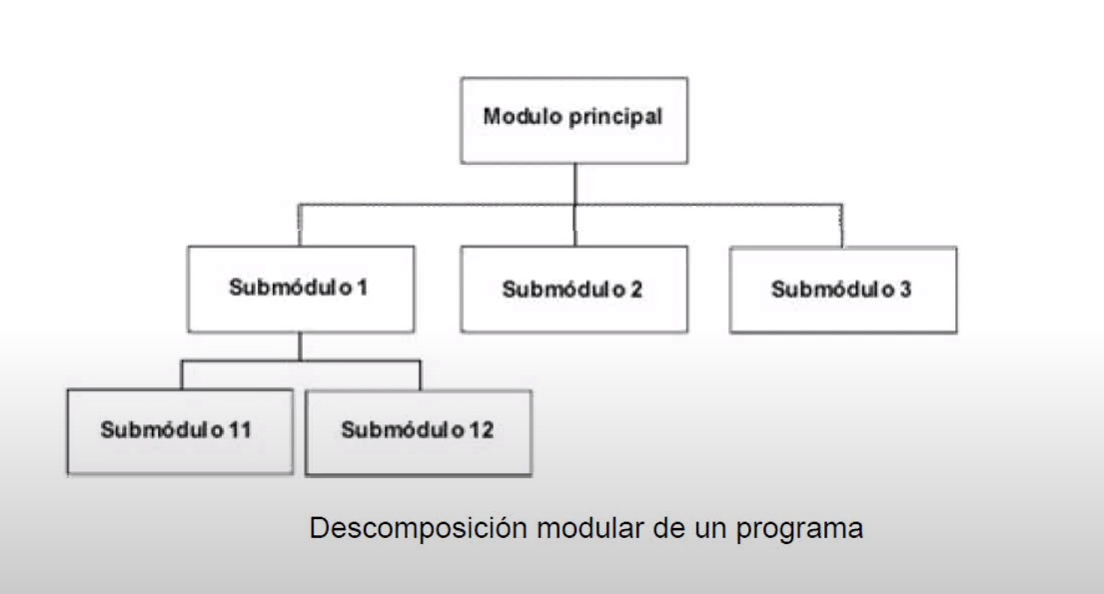
Errores tipicos:

Slide 5
Metodologias y Arquitecturas
Estructura que nuestro proyecto va a estar ejecutando se le puede denominar arquitectura
Metodologia es la forma en la cual vamos a trabajar, para ser comprensible, reutilizable y escalar

Slide 6
Metodologia
metodo para conseguir en concreto objetivos, para CSS es lograr asignar a las clases nombres que se ajusten de acuerdo a bloques, estructuras, funcionalidades, etc.
BEM
SUITE CSS
CUBE CSS
ENTRE OTRAS

Slide 7
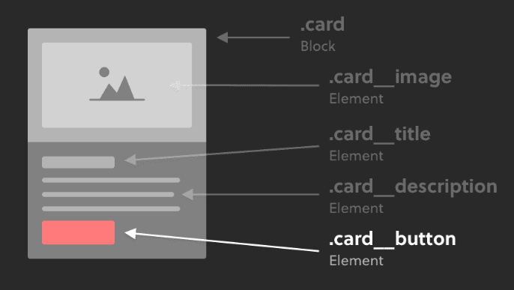
BEM
Basa su metodologia en bloque o estructura
Se tiene en cuenta
Bloque es la <Contanedora>
ELemento es <Hija> de Bloque
Modificador <Hijas> diferentes

Slide 8
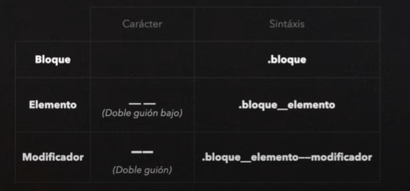
Sintaxis de BEM

Slide 9
Ventajas y Desventajas
Ventajas
Nombres de clases css son faciles
Orientado para el uso de preprocesadores
Desventajas
html queda demasiado cargado o extenso debido a la nomenclatura usada

Slide 10
Cheat Sheet BEM
https://bem-cheat-sheet.9elements.com/

Slide 11
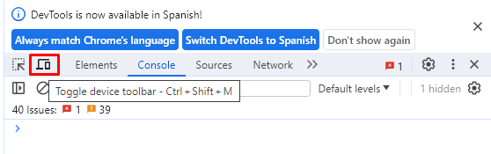
Responsive Design
el responsive design es pensado para que los aspectos visualizados en una pagina sean compatibles con las medidas de cualquier tipo de dispositivo debido a su tamaño o caracteristicas especiales.

Slide 12
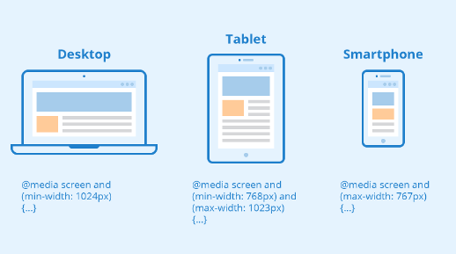
Responsive Design

Slide 13
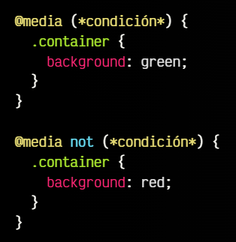
MEDIA QUERY
Concepto mediante el cual logramos realizar ciertas excepciones en el estilo de diseño para que solo apliquen en unas condiciones especificas

Slide 14
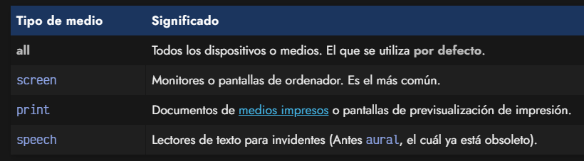
Medios

Slide 15
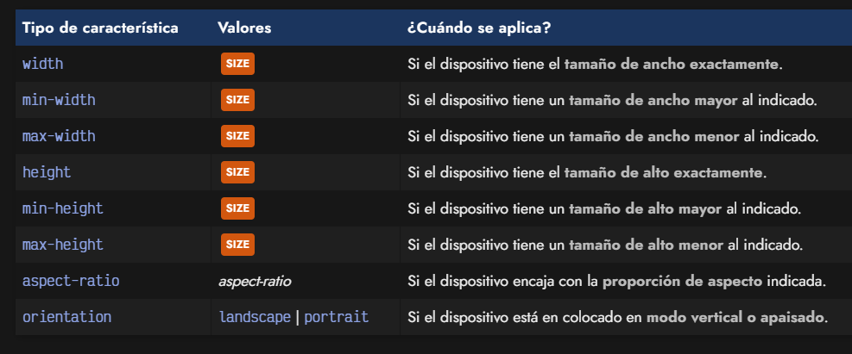
Condiciones

Slide 16
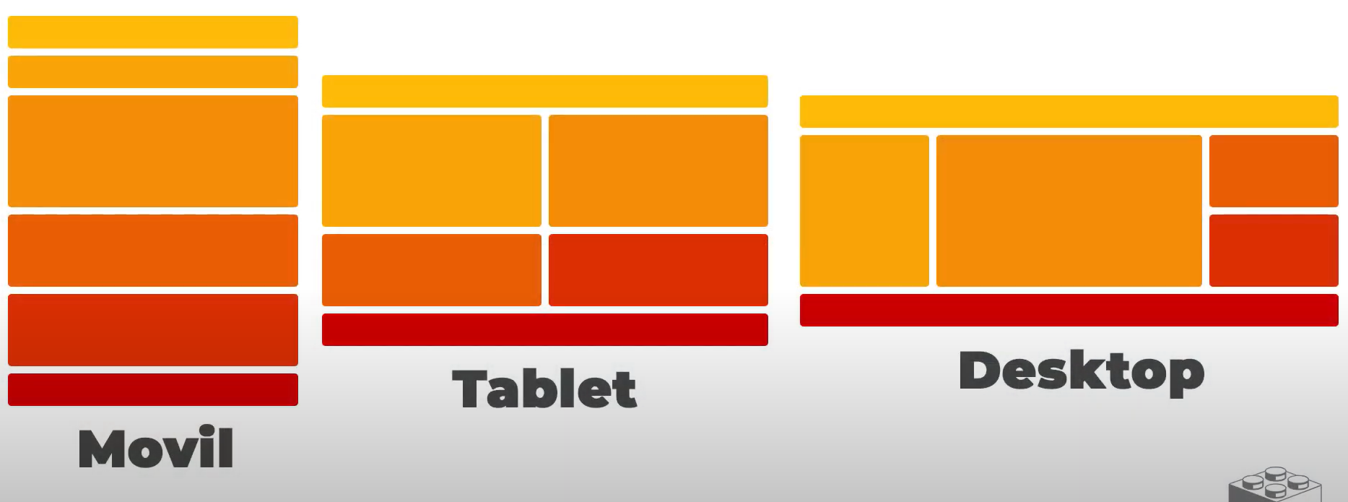
Ejemplo en layouts

Slide 17
Cheat Sheet Media Query
https://www.codeply.com/responsive-design-cheatsheet.html

